Slide 1
project report
Name: Nguyễn Thế Anh Nguyên
Course: DSP305x_Final Project_Option 2
Email: nguyenntafx16296@funix.edu.vn

Slide 2
Business understanding
Dự đoán giá nhà là một bài toán hồi quy. Dự án này tập trung vào dự đoán giá nhà ở thành phố Ames, bang Iowa theo một cuộc thi trên trang kaggle:
https://www.kaggle.com/competitions/house-prices-advanced-regression-techniques
Mục tiêu dự án: dựa vào dữ liệu đã thu thập được xây dựng mô hình cơ sở LinearRegression, sau đó cố gắng xây dựng các mô hình có chất lượng cao nhất có thể và tốt hơn mô hình cơ sở đã tạo.
Tiêu chí đánh giá dự án thành công là tạo được mô hình có giá trị MAPE (metric đánh giá chính) thấp hơn 15% và giá trị R2 từ 0.85 trở lên (metric phụ để kiểm tra khả năng mô tả dữ liệu của mô hình).

Slide 3
data understanding Data description
Dữ liệu thu thập được gồm 81 cột và 1,460 dòng. Với số lượng dữ liệu như thế này tuy chưa nhiều nhưng ở đây ta chỉ tập trung khu vực thành phố Ames bang Iowa, hơn nữa đây là cuộc thi của kaggle và ta sẽ thử submit dự đoán để xem kết quả nên sẽ không lấy thêm dữ liệu.
Do có tới 81 đặc trưng nên hãy quan sát danh tính của chúng trong file notebook “A__Business_and_Data_understanding” ở folder “./notebook” phần “2.1. Data description” hoặc xem file mô tả trong folder “./data”

Slide 4
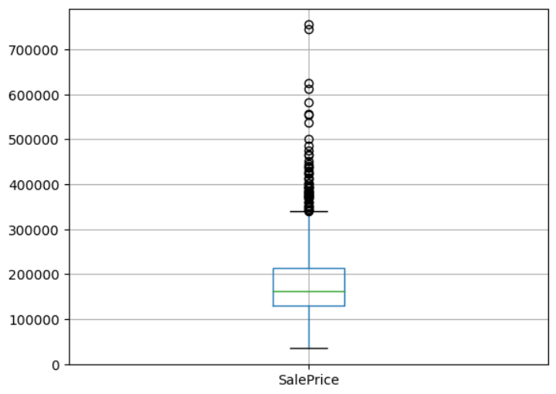
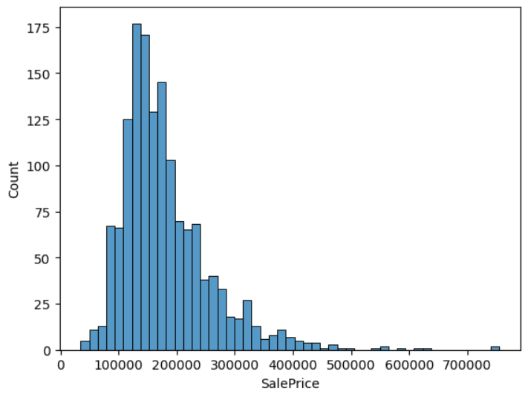
data understanding Exploratory Data Analysis
Giá nhà của chúng ta có khá nhiều outlier và có phân phối không đều (kéo dài về bên phải).

Slide 5
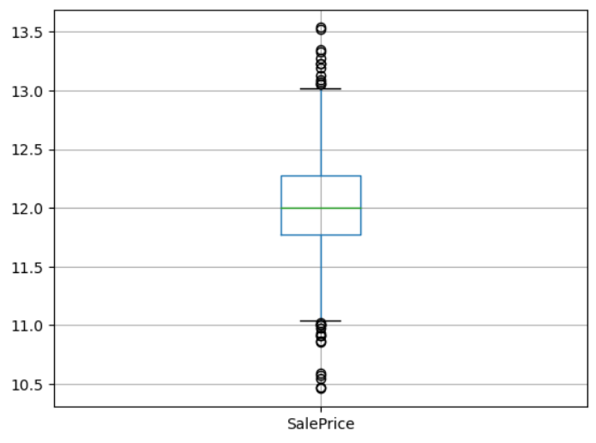
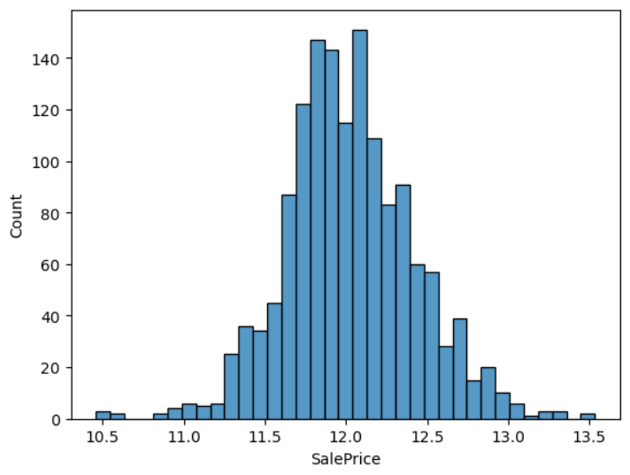
data understanding Exploratory Data Analysis
Ta có thể áp hàm log cho nó, khi dự đoán sẽ phải chuyển đổi ngược lại

Slide 6
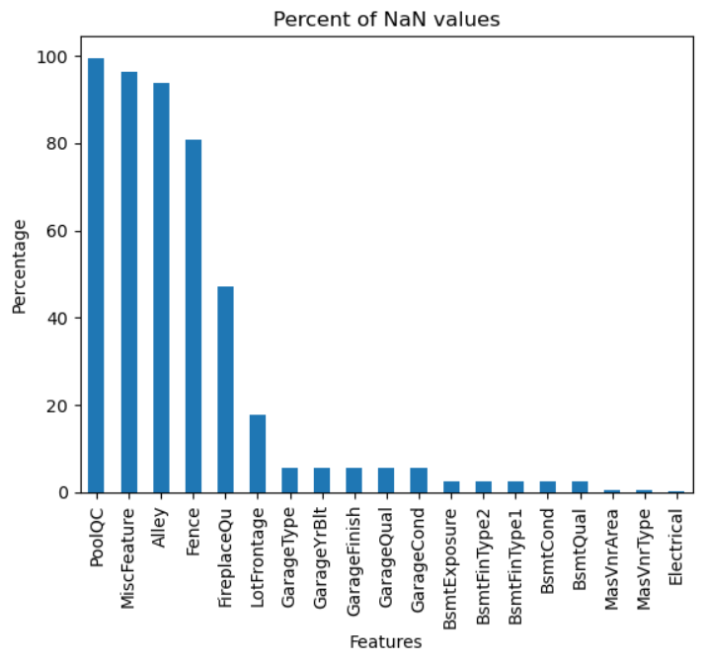
data understanding Exploratory Data Analysis
Dữ liệu có 19 cột có giá trị NaN cần phải xử lý, trong đó 5 cột "Alley", "FireplaceQu", "PoolQC", "Fence", "MiscFeature" có quá nhiều giá trị NaN nên ta sẽ loại bỏ chúng, cột "GarageYrBlt" cũng sẽ bị loại vì không có giá trị nào phù hợp để thay thế giá trị NaN ở đây (NaN là không có ga-ra, chúng ta sẽ để năm xây ga-ra giá trị nào khi không có ga-ra?).

Slide 7
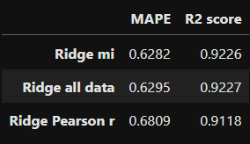
data understanding Exploratory Data Analysis
Chúng ta sẽ không lấy hết tất cả đặc trưng của bộ dữ liệu mà sẽ chọn ra các đặc trưng có ảnh hưởng lớn nhất lên giá nhà vì feature selection giúp:
Giảm rủi ro mô hình bị overfitting.
Tăng độ chính xác cho mô hình vì dữ liệu không liên quan có thể khiến mô hình học bị sai lệch.
Giảm thời gian chuẩn bị dữ liệu và huấn luyện mô hình (ta nên đưa ra mô hình sớm để thực nghiệm từ đó có hướng đi, chỉnh sửa phù hợp).
Dùng các hàm của “sklearn.feature_selection” ta lấy ra các trường có ảnh hưởng lớn nhất tới giá nhà. Khi lập mô hình ta thử nghiệm trên mô hình tốt nhất với tất cả đặc trưng so với các bộ dữ liệu đã chọn đặc trưng.
Xem kết quả bảng bên ta thấy kết quả của feature selection tuy không cải thiện nhiều nhưng với lợi ích giảm rủi ro overfit và giảm thời gian chuẩn bị dữ liệu, huấn luyện mô hình ta vẫn sẽ dùng bộ dữ liệu với các đặc trưng được lựa chọn.

Slide 8
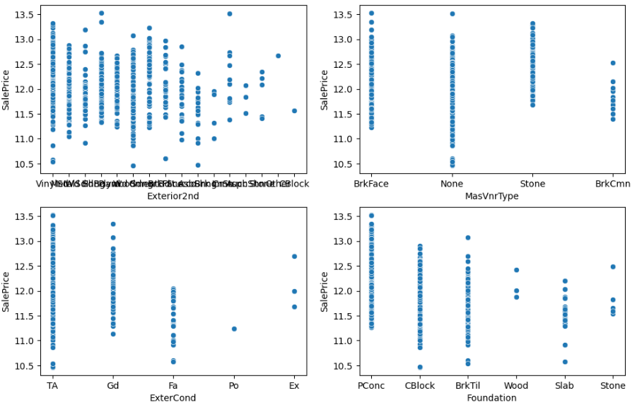
data understanding Exploratory Data Analysis
Vẽ biểu đồ các đặc trưng phân loại xem chúng ra sao

Slide 9
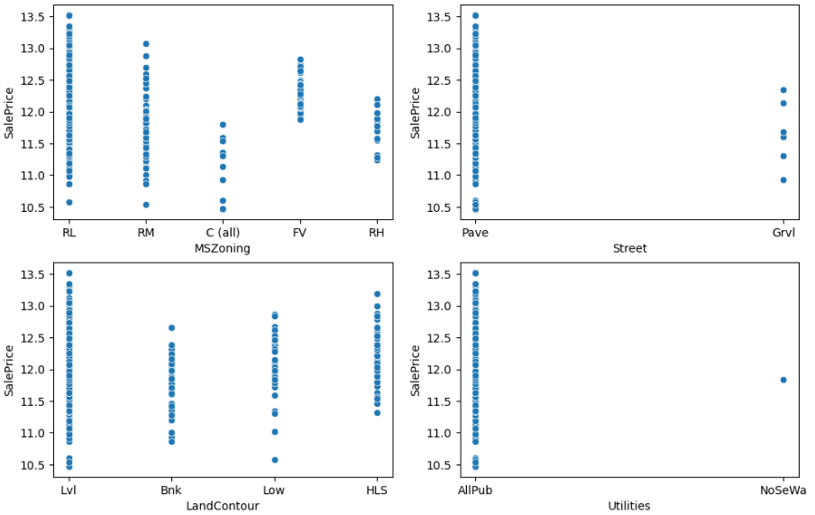
data understanding Exploratory Data Analysis
Một số trường bị mất cân bằng dữ liệu như 'LandContour', 'Condition1', 'BsmtFinType2', 'Heating', 'Electrical', …
Một số có thể chuyển qua dạng số bằng Label Encoding như “ExterQual", "ExterCond", "BsmtQual", "BsmtCond", "BsmtExposure", "HeatingQC", "CentralAir“, …

Slide 10
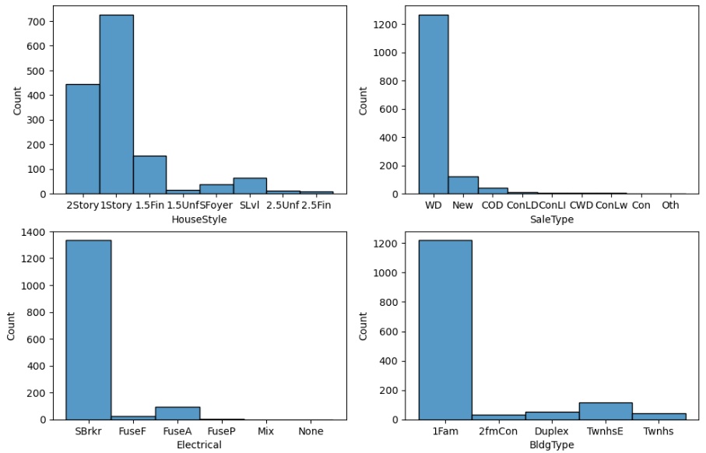
data understanding Exploratory Data Analysis

Slide 11
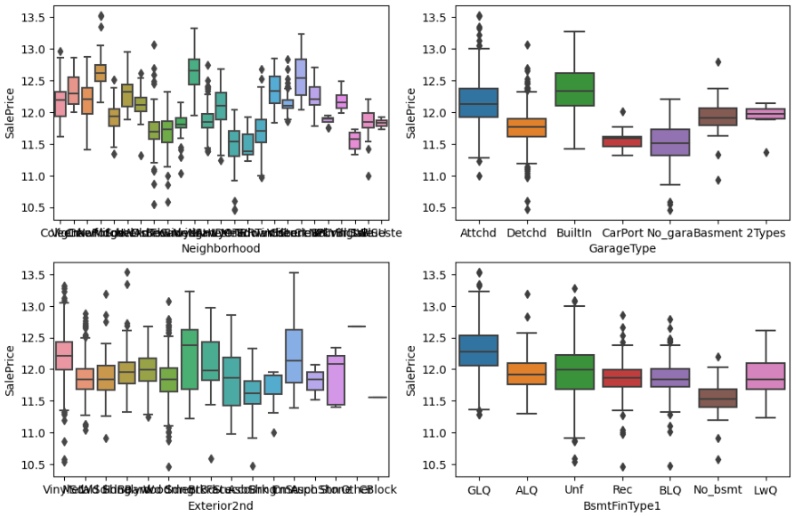
data understanding Exploratory Data Analysis

Slide 12
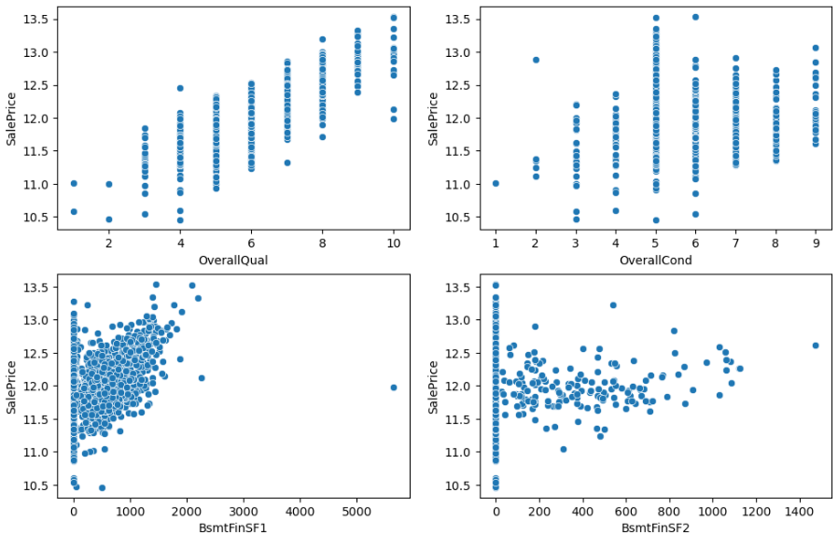
data understanding Exploratory Data Analysis
Kiểm tra các cột dạng số bằng biểu đồ

Slide 13
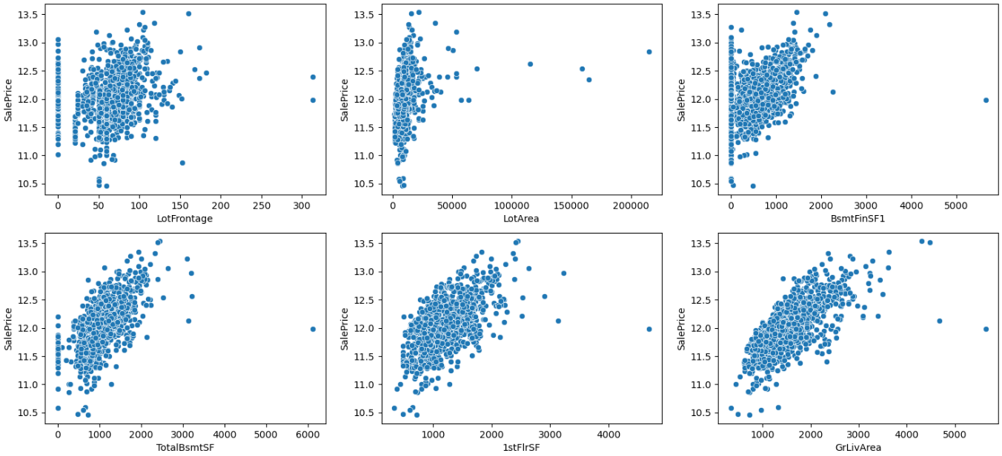
data understanding Exploratory Data Analysis
Bằng trực quan dữ liệu boxplot và scatterplot ta thấy cần loại bỏ một số outlier ra khỏi các cột “SalePrice”, "LotFrontage", "LotArea", "BsmtFinSF1", "TotalBsmtSF", "1stFlrSF“ và "GrLivArea".

Slide 14
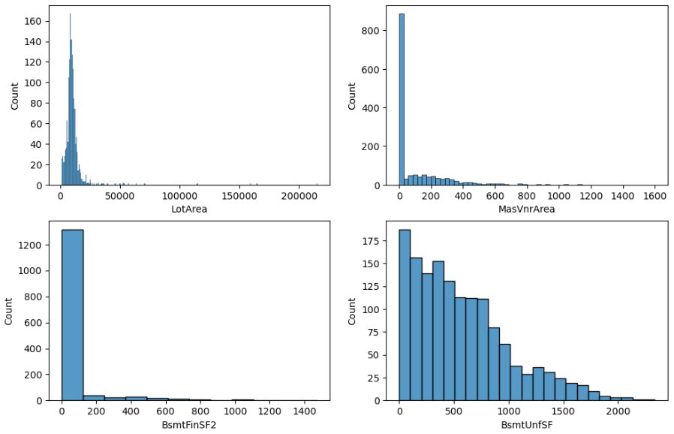
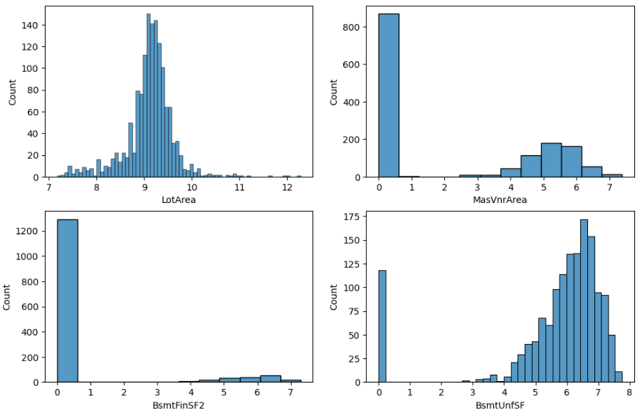
data understanding Exploratory Data Analysis
Cũng như giá nhà có phân phối không đều, ta sẽ kiểm tra và áp hàm log cho các trường dạng số không có phân phối đều

Slide 15
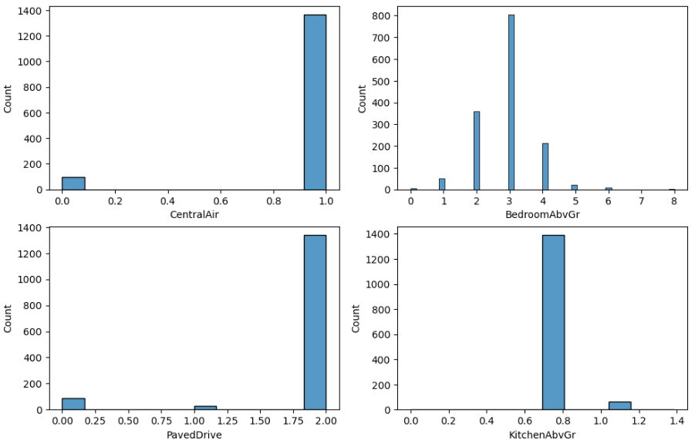
data understanding Exploratory Data Analysis
Cũng có một số đặc trưng bị mất cân bằng như các trường phân loại: "KitchenAbvGr", "ExterCond", "ScreenPorch", "EnclosedPorch", "BsmtHalfBath“, …

Slide 16
data understanding Exploratory Data Analysis
Đối với các trường phân loại ta dùng “mutual information” để chọn ra các đặc trưng có ảnh hưởng lớn nhất lên giá nhà.
Đối với các trường số ta thử áp dụng cả “mutual information” và “Pearson r” để lấy các cột có ảnh hưởng lớn nhất. Hai phương thức cho ra hai kết quả khác nhau, ta sẽ thử cả hai kết quả khi lập mô hình để xem bộ dữ liệu nào tốt hơn.
Ta cũng sẽ thử loại bỏ các trường bị mất cân bằng dữ liệu xem có cải thiện được chất lượng hay không

Slide 17
Data Preparation
Đầu tiên ta load lại data, chuyển 2 cột "YearBuilt“ và "YearRemodAdd“ thành tuổi. Có một cách khác để xử lý các field năm đó là chuyển chúng về dạng category, nhưng chuyển thành tuổi sẽ gọn gàng hơn nhiều (vì chúng ta sẽ phải mã hóa về dạng số cho các trường category).
Sau khi xử lý các giá trị NaN và loại bỏ outlier, ta thực hiện Label Encodeing cho một số trường phân loại rồi xử lý các cột dạng số không có phân phối đều.
Cuối cùng ta thực hiện chuẩn hóa các đặc trưng dạng số về khoảng giá trị 0 đến 1, mã hóa one-hot cho các trường phân loại còn lại và phân chia dữ liệu thành bộ huấn luyện + bộ kiểm tra.

Slide 18
modeling
Trước tiên ta tạo mô hình cơ sở “LinearRegression”, sau đó xây dựng một số mô hình hồi quy khác khá phổ biến và mạnh mẽ:
Lasso: cũng là mô hình LinearRegression nhưng với điều chuẩn L1
Ridge: cũng là mô hình LinearRegression nhưng với điều chuẩn L2
ElasticNet: mô hình LinearRegression nhưng kết hợp cả điều chuẩn L1 và L2
RandomForestRegressor: là một tập hợp các mô hình decision tree (cây quyết định)
SVR: là mô hình hồi quy của SVM (Support Vector Machine)
LGBMRegressor: cũng là một tập hợp các cây quyết định với gradient boosting
Giá trị mặc định của các tham số thường hoạt động tốt trong hầu hết trường hợp. Chúng ta hãy để nguyên và tạo các mô hình xem kết quả ra sao rồi sẽ tinh chỉnh lại chúng ở phần sau.

Slide 19
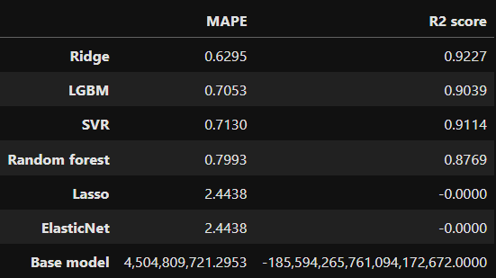
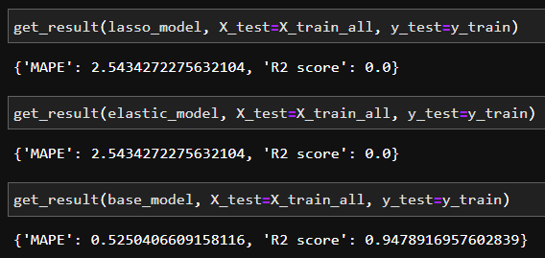
Model Evaluation
Đánh giá các mô hình theo MAPE và R2 rồi sắp xếp theo giá trị MAPE ta thấy mô hình Ridge có kết quả tốt nhất, mô hình Lasso, Elastic và base model (LinearRegression) có kết quả khá thấp.
Kiểm tra lại với tập huấn luyện ta thấy mô hình cơ sở đã bị overfit do có quá nhiều đặc trưng, nó có kết quả tốt với tập train nhưng rất kém với tập test. Mô hình Lasso, Elastic thì không học được gì từ dữ liệu.

Slide 20
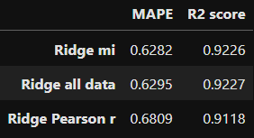
Model Evaluation
Ta tiếp tục xây dựng mô hình có kết quả tốt nhất là Ridge và huấn luyện chúng với 2 bộ dữ liệu: 1 có trường số chọn bởi “Pearson r” và 1 bởi “mutual information” sau đó so sánh với mô hình mà ta đã huấn luyện với toàn bộ đặc trưng
Mô hình dùng đặc trưng chọn bởi "mutual information" có chất lượng tốt nhất, feature selection bằng "Pearson r" có chất lượng không bằng có lẽ do nó chỉ chọn các trường có quan hệ tuyến tính và loại bỏ cột không có quan hệ tuyến tính mặc dù có thể chúng vẫn có ảnh hưởng nhiều tới giá nhà
Kết quả của feature selection tuy không cải thiện nhiều nhưng với lợi ích giảm rủi ro overfit và giảm thời gian chuẩn bị dữ liệu, huấn luyện mô hình ta vẫn sẽ dùng bộ dữ liệu với các đặc trưng được lựa chọn bởi “mutual information”.

Slide 21
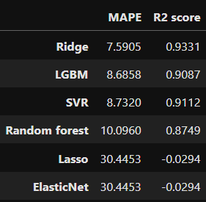
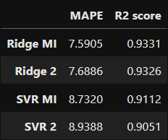
Model Evaluation
Kết quả MAPE của các mô hình mà ta đã thử nghiệm quá tốt! Đó là do chúng ta đang dự đoán giá nhà ở giá trị log, cần phải chuyển đổi giá nhà về đơn vị đúng trươc khi đánh giá. Bên phải là bảng kết quả đánh giá các mô hình huấn luyện bằng bộ dữ liệu chọn bởi “MI” sau khi chuyển giá nhà về đúng đơn vị.
Thử loại bỏ các trường mất cân bằng dữ liệu xem chất lượng tăng hay giảm. Theo kết quả ghi nhận được như ở bên thì việc loại bỏ các trường mất cân bằng dữ liệu không giúp tăng mà lại làm giảm chất lượng. Có lẽ tuy mất cân bằng nhưng mô hình của ta vẫn học được gì đó từ chúng.

Slide 22
Model Improvement
Do các mô hình Lasso, Ridge, ElasticNet và SVR không hoạt động tốt với outlier (mà chúng ta lại có khá nhiều outliers trong dữ liệu) nên lần này ta sẽ dùng RobustScaler trước để tăng chất lượng.
Sử dụng GridSearchCV để tìm tham số tốt nhất cho các mô hình:
Tìm giá trị tham số điều chuẩn “alpha” cho mô hình Lasso và Ridge
Tìm giá trị tham số điều chuẩn “alpha” và tỉ lệ “l1_ratio” cho Elastic
Có rất nhiều tham số trong mô hình RandomForestRegressor nhưng chúng ta sẽ chỉ tập trung vào 3 tham số cơ bản sau:
n_estimators: số cây quyết định được dùng
min_samples_split: số mẫu tối thiểu để tiếp tục phân nhánh cho node đó
min_samples_leaf: số mẫu tối thiểu ở một lá (leaf node)

Slide 23
Model Improvement
Ở mô hình SVR ta cũng sẽ chỉ điều chỉnh 3 tham số cơ bản:
gamma: hệ số cho nhân "rbf"
C: chỉ số điều chuẩn (càng lớn thì điều chuẩn càng giảm)
epsilon: nếu dự đoán tại một điểm có sai số nhỏ hơn epsilon thì không áp dụng điều chuẩn tại điểm đó
Cuối cùng là LGBM, tập trung vào 6 trong số rất nhiều tham số của mô hình:
num_leaves: số "lá" tối đa của một "cây"
learning_rate: tốc độ học
n_estimators: số lượng cây tăng cường dùng trong mô hình
min_child_samples: số lượng tối thiểu cần có trong 1 lá
reg_alpha: điều chuẩn L1 trên trọng số
reg_lambda: điều chuẩn L2 trên trọng số

Slide 24
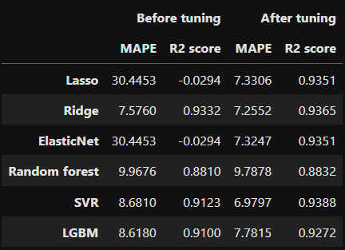
Model Improvement
Xem lại kết quả của các mô hình sau khi áp dụng thêm phương pháp xây dựng và hyperparameter tuning:

Slide 25
Advance
Hãy thử mô hình neural network
Áp dụng học kết hợp
Cố gắng phân tích lỗi sai xem có cách nào cải thiện thêm cho mô hình hay không
Tạo lại mô hình tốt nhất, huấn luyện với toàn bộ dữ liệu và lưu lại để dùng phát triển API dự đoán giá nhà
Dùng mô hình tốt nhất đã huấn luyện với toàn bộ dữ liệu để submit xem kết quả ra sao

Slide 26
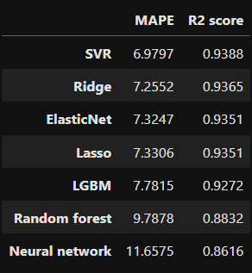
Advance
Mô hình NN bị overfit và kết quả không được như các mô hình khác. Thông thường NN model chỉ hoạt động tốt khi có nhiều dữ liệu.

Slide 27
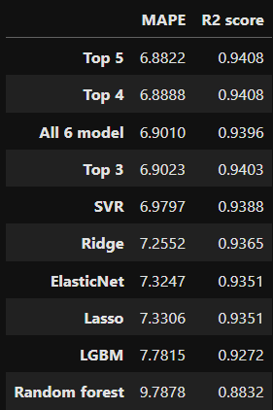
Advance
Áp dụng ensemble learning, dùng GridSearchCV để tìm trọng số tốt nhất cho các mô hình kết hợp.
Có thể thấy mô hình kết hợp top 5 models cho kết quả tốt nhất

Slide 28
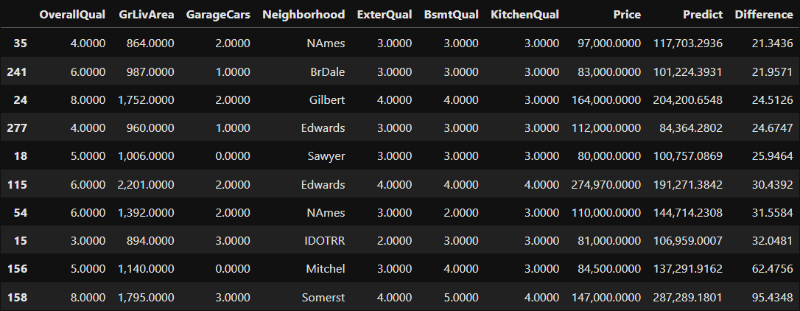
Advance
Hãy lấy ra các dự đoán sai nhất để quan sát. Dự đoán sai nhất của mô hình có vẻ là một điểm dữ liệu không chính xác. Tất cả các đặc trưng đều cho thấy đây là ngôi nhà tốt nhưng giá lại thấp hơn gần một nửa so với dự đoán.

Slide 29
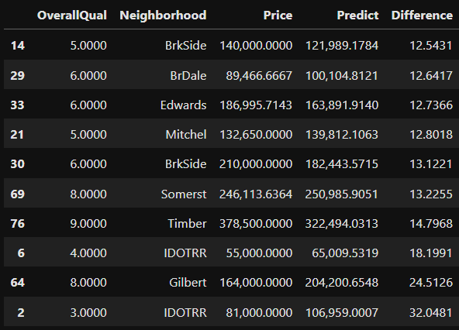
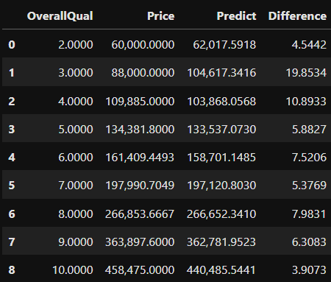
Advance
Nhóm lại theo 2 trường ảnh hưởng giá nhà lớn nhất là “OverallQual” và “Neighborhood”, rồi chỉ nhóm lại theo “OverallQual”. Các ngôi nhà có chất lượng thấp bị đoán sai nhiều hơn.

Slide 30
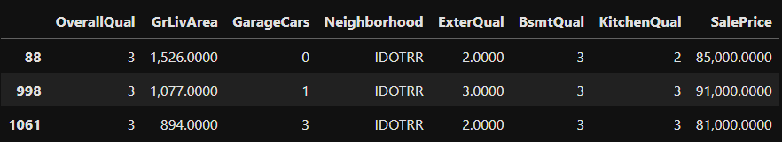
Advance
Xem xét nhóm có dự đoán sai nhất "OverallQual" = 3 & "Neighborhood" = "IDOTRR“
Chỉ có 3 điểm dữ liệu, điều này khiến mô hình dự đoán chưa chính xác

Slide 31
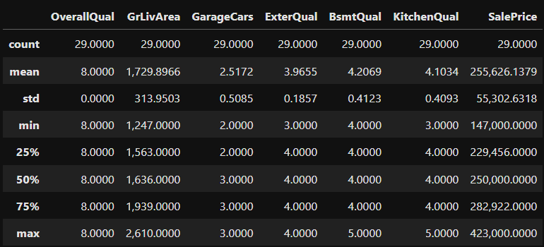
Advance
Xem xét nhóm có dự đoán sai nhất "OverallQual" = 8 & "Neighborhood" = " Somerst“ xem dự đoán sai nhất có phải điểm dữ liệu bất thường không
Nhóm này có giá dao động khá lớn từ 147,000 tới 423,000. Nhưng các điểm dữ liệu khác được dự đoán không sai quá nhiều (trung bình dự đoán sao của nhóm là 13.22% so với điểm dữ liệu sai nhất là 95.4%), khả năng cao đây là điểm dữ liệu bất thường, sai sót.

Slide 32
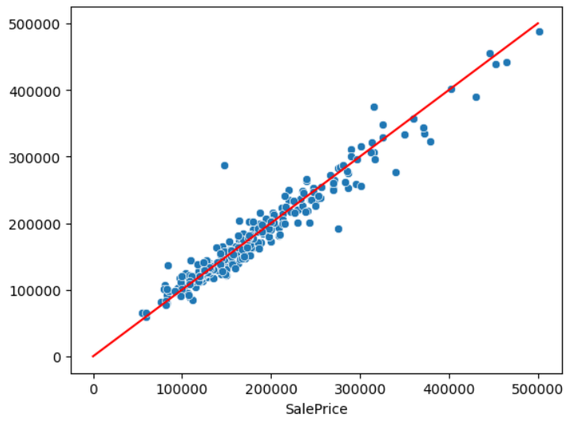
Advance
Vẽ scatter giá nhà dự đoán với giá nhà thực tế.

Slide 33
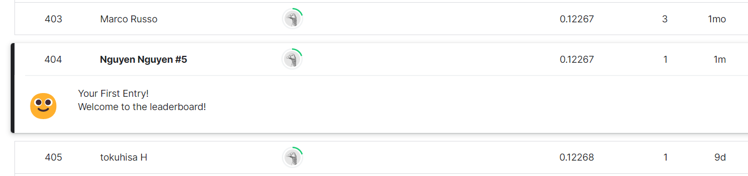
Advance
Dự đoán giá nhà và submit xem kết quả:
Đạt hạng 404 trên 4,237 teams tham gia (ghi nhận lúc nộp bài 10:06 AM 18 March 2023), cũng không phải quá tệ nhưng có nghĩa ta vẫn còn có thể cải thiện thêm kết quả của mình bằng feature engineer và các cách xây dựng, tinh chỉnh mô hình.
https://www.kaggle.com/competitions/house-prices-advanced-regression-techniques/leaderboard#
Nếu xem các bài dự thi top sẽ thấy score rất cao thậm chí bằng 0 (dự đoán chính xác 100%). Vô xem tab thảo luận sẽ thấy họ đã cheat bằng cách lấy dữ liệu giá nhà bị rò rỉ để làm bài dự thi. Nếu loại ra các bài thi cheat này có lẽ thứ hạng của chúng ta còn cao hơn nữa.

Slide 34
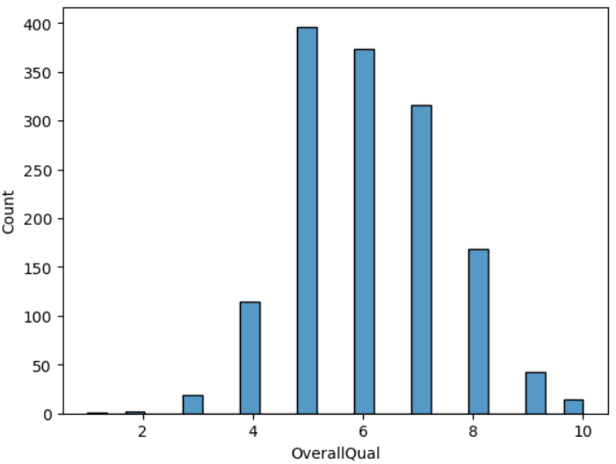
Future work
Sau khi lấy ra các dự đoán sai nhất để phân tích lỗi và trực quan dữ liệu thực tế vs dữ liệu dự đoán ta thấy một số dữ liệu giá nhà có giá dao động lớn, hoặc chỉ có 1 vài ngôi nhà có đặc trưng như thế khiến mô hình dự đoán không được tốt lắm. Tuy nhiên số này không nhiều và nhìn chung mô hình học kết hợp của chúng ta làm việc khá tốt trên hầu hết dữ liệu.
Muốn cải thiện ta sẽ cần thu thập thêm dữ liệu để mô hình của chúng ta có thể học hết được các thông tin giá nhà.
Cụ thể hơn là lấy thêm thông tin về các ngôi nhà có chất lượng thấp hơn 4 và cao hơn 8.
Hay tham khảo bảng nhóm theo 2 trường ảnh hưởng giá nhà lớn nhất là “OverallQual” và “Neighborhood” để biết tại ví trí nào trong thành phố cần lấy thêm thông tin về ngôi nhà có chất lượng tổng thể bao nhiêu.

